Slide 1
数据库概论
南京大学计算机科学与技术系
2015年秋季

Slide 2

湾区（Bay Area）

Slide 3

斯坦福大学（Stanford）

Slide 4
课程设置
课程名称：数据库概论
授课对象：计算机科学与技术系全日制本科生
授课时间：2015年秋季
主讲教师：胡伟
使用教材：
  徐洁磐等：数据库系统实用教程，高等教育出版社，2006年6月

Slide 5
参考文献目录
王珊，萨石煊：数据库系统概论，高等教育出版社
施伯乐等：数据库系统教程，高等教育出版社
Patrick O’Neil, Elizabeth O’Neil: Database-Principles, Programming, and Performance
  周傲英等：数据库原理、编程与性能，机械工业出版社
Jeffrey D. Ullman, Jennifer Widom: A First Course in Database Systems
  岳丽华等：数据库系统基础教程，机械工业出版社

Slide 6
参考文献目录
Abraham Silberschatz, Henry E. Korth, S. Sudarshan: Database System Concepts
  杨冬青等：数据库系统概念，机械工业出版社
Hector Garcia-Molina, Jeffrey D. Ullman, Jennifer Widom: Database System Implementation
  杨冬青等：数据库系统实现，机械工业出版社

Slide 7
课程内容与要求
 | 理论部分 | 实验部分
授课内容 | 数据模型 关系模型与规范化理论 数据库设计 并发控制 | 数据库安装与使用 SQL JDBC ( + Web)
授课方式 | 课堂教学 | 上机
授课时间 | 2015.9—2016.1（18周）
考查方式 | 期末考试 | 出勤+作业+实验
 | 70% | 30%

Slide 8
课程内容与学时安排
第一章 数据库系统概述（2学时）
第二章 数据模型（8学时）
第三章 关系数据库系统（14学时+2学时上机）
第四章 数据库的安全性与完整性保护（6学时+2学时上机）
第五章 事务处理、并发控制与故障恢复技术（8学时）
第六章 数据库中的数据交换（2学时+2学时上机）
第七章 数据库的物理组织（4学时）
第八章 关系数据库规范化理论（8学时）
第九章 数据库设计（6学时）
第十章 数据库管理（4学时）
专 题 数据库技术新进展（动态调整，不作为考试内容）

Slide 9
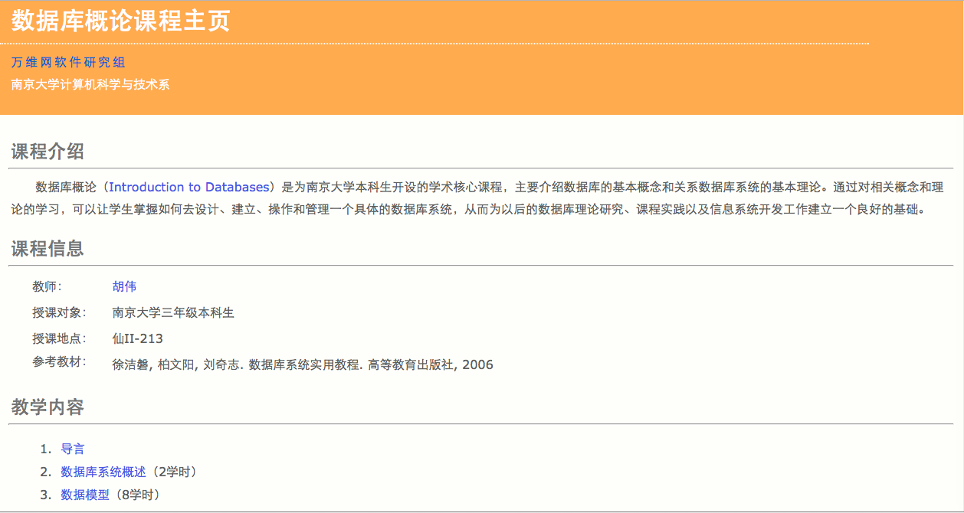
http://ws.nju.edu.cn/courses/db/

Slide 10
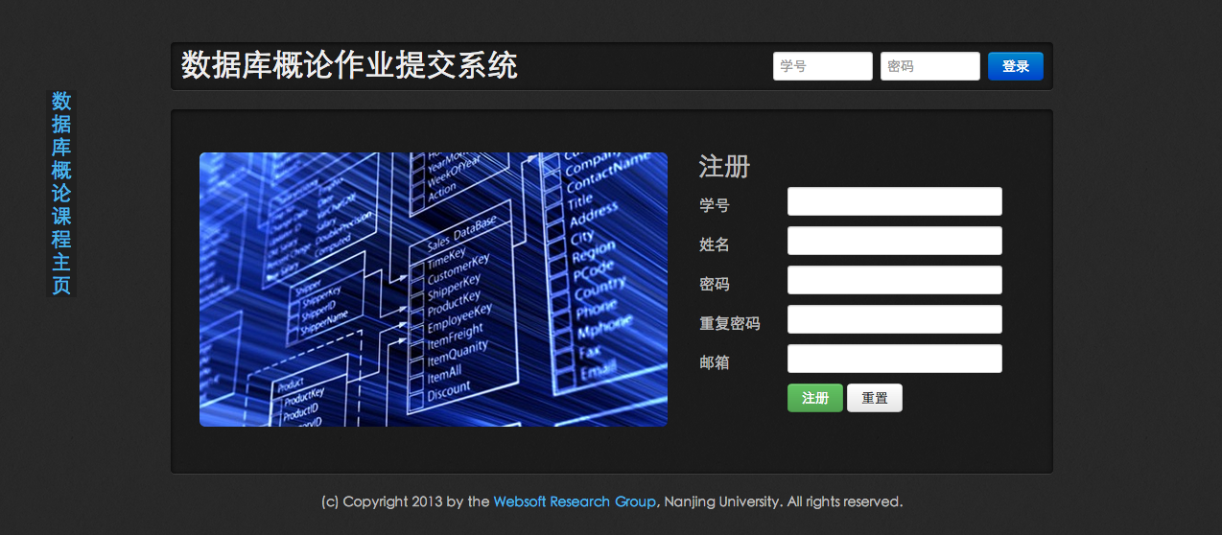
http://ws.nju.edu.cn/db-assignment/
待选课名单确定后，我将录入系统
致谢：08级贾存鑫、09级唐亚明

Slide 11
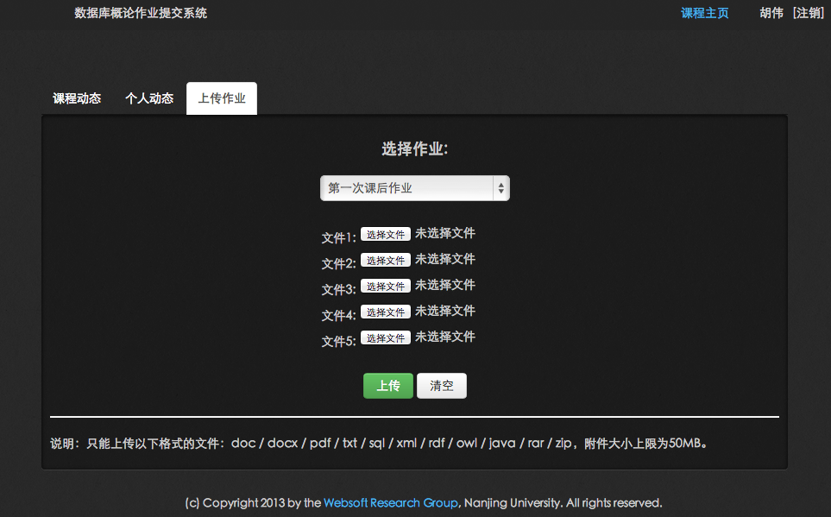
http://ws.nju.edu.cn/db-assignment/
上传课后作业/实验报告 → 收到确认邮件

Slide 12
本科生进组
欢迎对互联网、大数据感兴趣的同学！
  要求
    有富余时间、能坚持投入
    计算机软件开发基础（程序设计、数据结构 …）
    英语
  联系方式
    邮件：whu@nju.edu.cn
    办公室：计算机系405室

